Slide 1
Battleship
Εργαστήριο: Αρχές Τεχνολογίας Λογισμικού Project εαρινού εξαμήνου 2019-2020

Slide 2
Περιγραφή παιχνιδιού
Γενικοί κανόνες του παιχνιδιού: «Ναυμαχία»

Slide 3
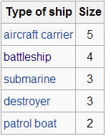
Περιγραφή επιτραπέζιου παιχνιδιού (Wikipedia)
The game is played on four grids, two for each player. The grids are typically square – usually 10×10 – and the individual squares in the grid are identified by letter and number. On one grid the player arranges ships and records the shots by the opponent. On the other grid the player records his/her own shots.
Before play begins, each player secretly arranges their ships on their primary grid. Each ship occupies a number of consecutive squares on the grid, arranged either horizontally or vertically. The number of squares for each ship is determined by the type of the ship. The ships cannot overlap (i.e., only one ship can occupy any given square in the grid). The types and numbers of ships allowed are the same for each player. These may vary depending on the rules.
After the ships have been positioned, the game proceeds in a series of rounds. In each round, each player takes a turn to announce a target square in the opponent's grid which is to be shot at. The opponent announces whether or not the square is occupied by a ship, and if it is a "hit" they mark this on their own primary grid. The attacking player notes the hit or miss on their own "tracking" grid, in order to build up a picture of the opponent's fleet.
When all of the squares of a ship have been hit, the ship is sunk, and the ship's owner announces this (eg. "You sunk my battleship!"). If all of a player's ships have been sunk, the game is over and their opponent wins.

Slide 4
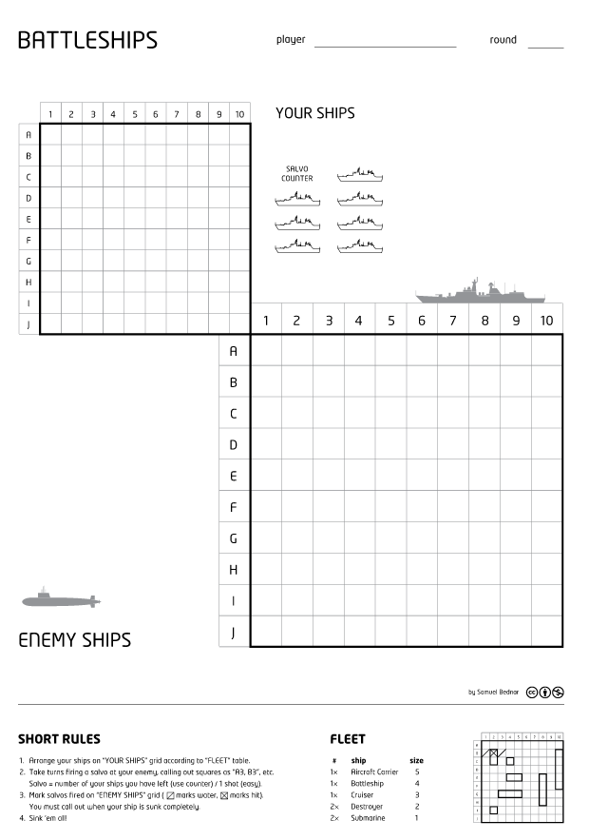
Τυπική έκδοση παιχνιδιού σε χαρτί και μολύβι (Wikipedia)

Slide 5
Περιγραφή τελικής εφαρμογής
Περιγράφονται οι ελάχιστες απαιτήσεις σε λειτουργικότητα και εμφάνιση

Slide 6
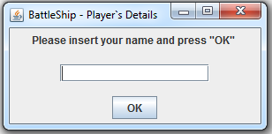
Αρχική Οθόνη
Εμφανίζεται η αρχική οθόνη όπου ο παίκτης βάζει τα στοιχεία του.

Slide 7
Αρχική Οθόνη
Ο παίκτης βάζει το όνομα του και πατάει «ΟΚ» για να μεταφερθεί στην επόμενη οθόνη.
Giorgos

Slide 8
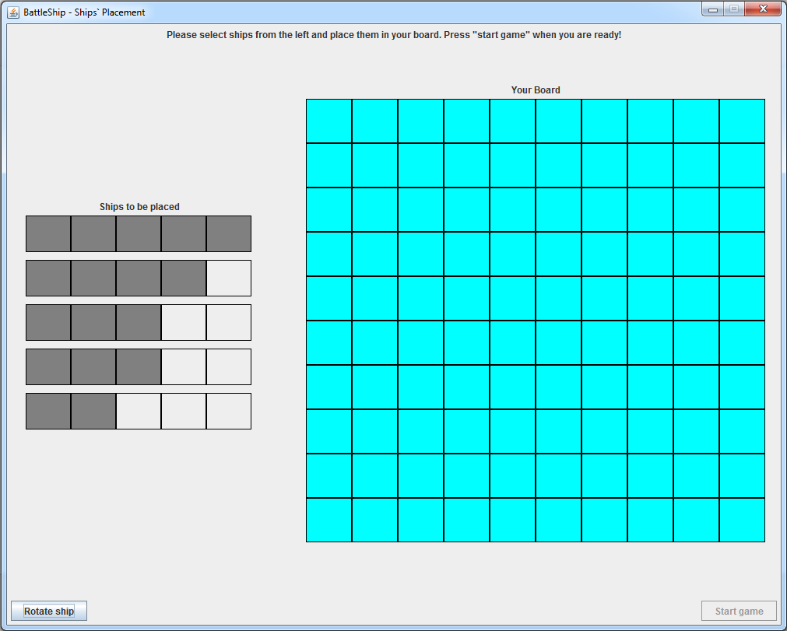
Οθόνη τοποθέτησης πλοίων
Εμφανίζεται η οθόνη τοποθέτησης πλοίων, όπου ο παίκτης μπορεί ορίσει την διάταξη των πλοίων του στο Board όπως επιθυμεί.
Τα πλοία ποικίλουν σε μέγεθος και απεικονίζονται σε σκούρο γκρι χρώμα στο αριστερό board

Slide 9
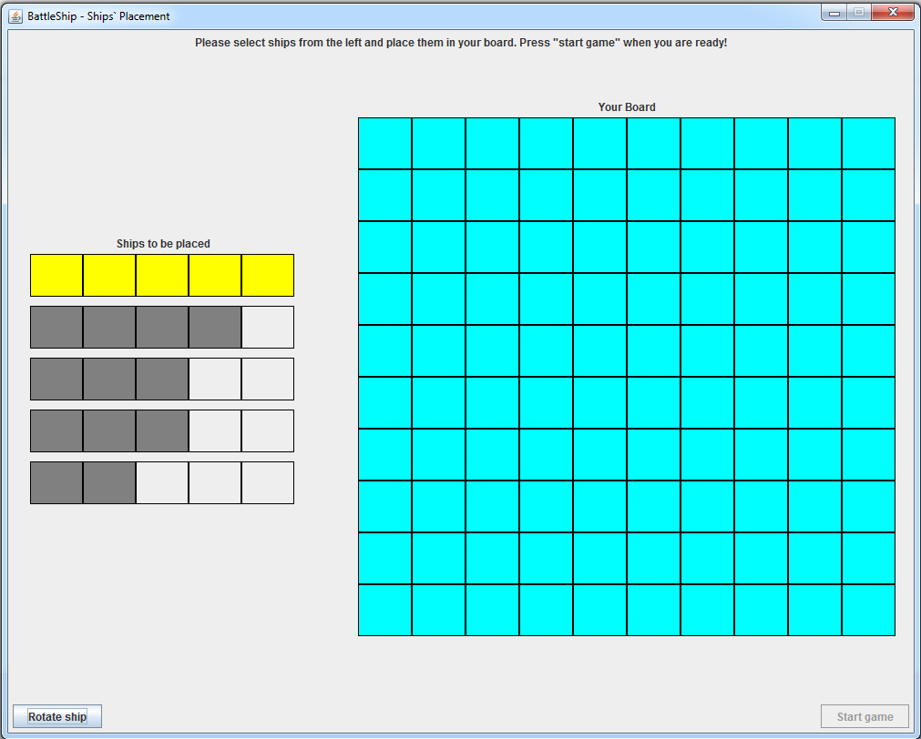
Οθόνη τοποθέτησης πλοίων
Ο παίκτης επιλέγει το πλοίο που επιθυμεί να τοποθετήσει κάνοντας κλικ σε ένα από τα τετράγωνα που αντιστοιχούν σε αυτό το πλοίο.
Το πλοίο σηματοδοτείται ως «ενεργό» και παίρνει κίτρινο χρώμα.

Slide 10
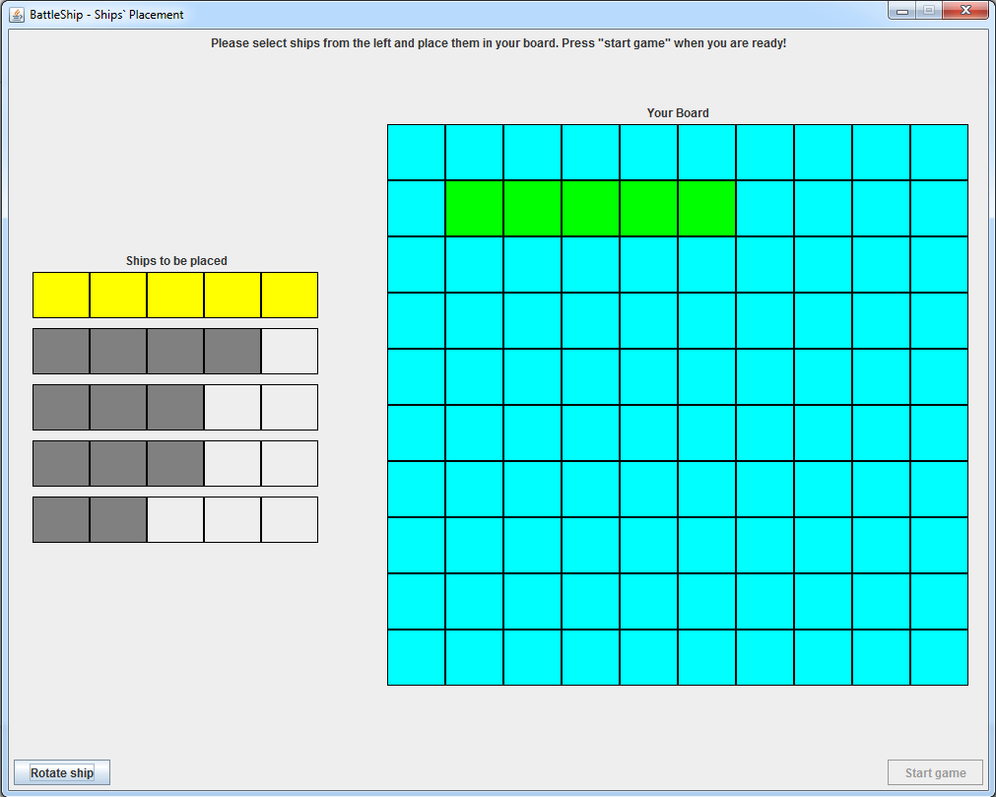
Οθόνη τοποθέτησης πλοίων
Μετακινώντας ο παίκτης το ποντίκι σε κάποιο από τα τετράγωνα του δεξιού board φαίνεται το preview του «ενεργού πλοίου» με πράσινο χρώμα (τι χώρο δηλαδή θα πιάσει το πλοίο, αν τοποθετηθεί σε αυτό το τετράγωνο η αρχή του).

Slide 11
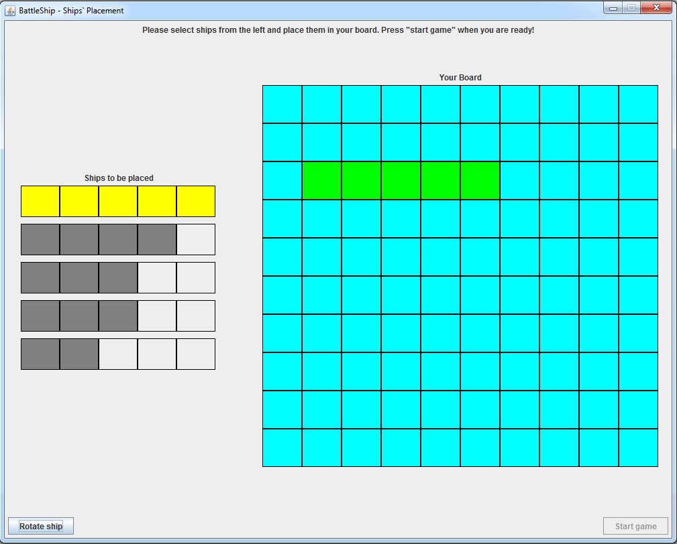
Οθόνη τοποθέτησης πλοίων
Μετακινώντας ο παίκτης το ποντίκι σε κάποιο από τα τετράγωνα του δεξιού board φαίνεται το preview του «ενεργού πλοίου» με πράσινο χρώμα (τι χώρο δηλαδή θα πιάσει το πλοίο, αν τοποθετηθεί σε αυτό το τετράγωνο η αρχή του).

Slide 12

Οθόνη τοποθέτησης πλοίων
Κάνοντας κλικ στο κουμπί «rotate ship» μπορεί ο παίκτης να αλλάξει την κατεύθυνση του «ενεργού» πλοίου (από οριζόντια σε κάθετη και τούμπαλιν).

Slide 13
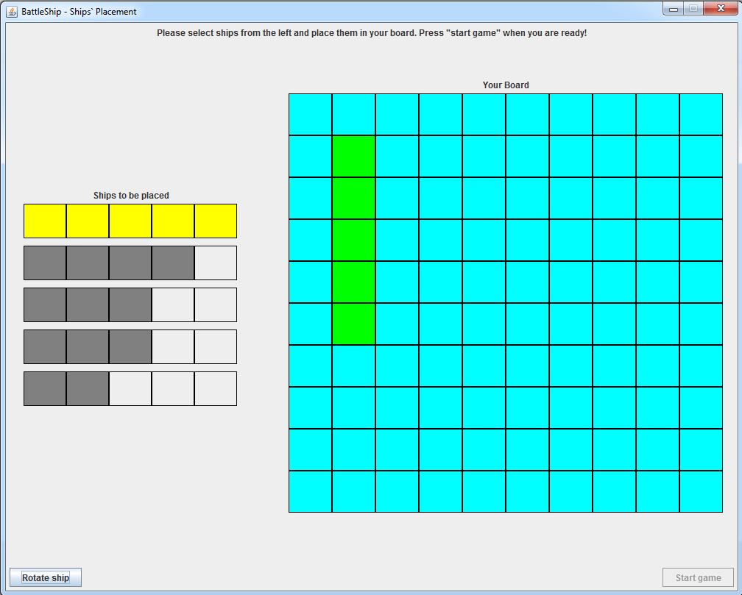
Οθόνη τοποθέτησης πλοίων
Μετακινώντας (χωρίς να κάνει κλικ) ο παίκτης το ποντίκι σε κάποιο από τα τετράγωνα του δεξιού board φαίνεται το preview του «ενεργού πλοίου» με πράσινο χρώμα (τι χώρο δηλαδή θα πιάσει το πλοίο, αν τοποθετηθεί σε αυτό το τετράγωνο η αρχή του).

Slide 14
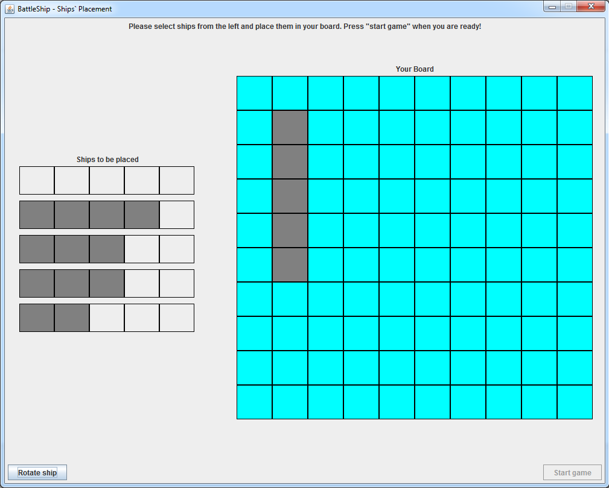
Οθόνη τοποθέτησης πλοίων
Κάνοντας κλικ σε κάποιο τετράγωνο από το board δεξιά ο παίκτης τοποθετεί το πλοίο του στην συγκεκριμένη θέση (τα αντίστοιχα τετράγωνα στο board αριστερά μένουν άδεια).

Slide 15
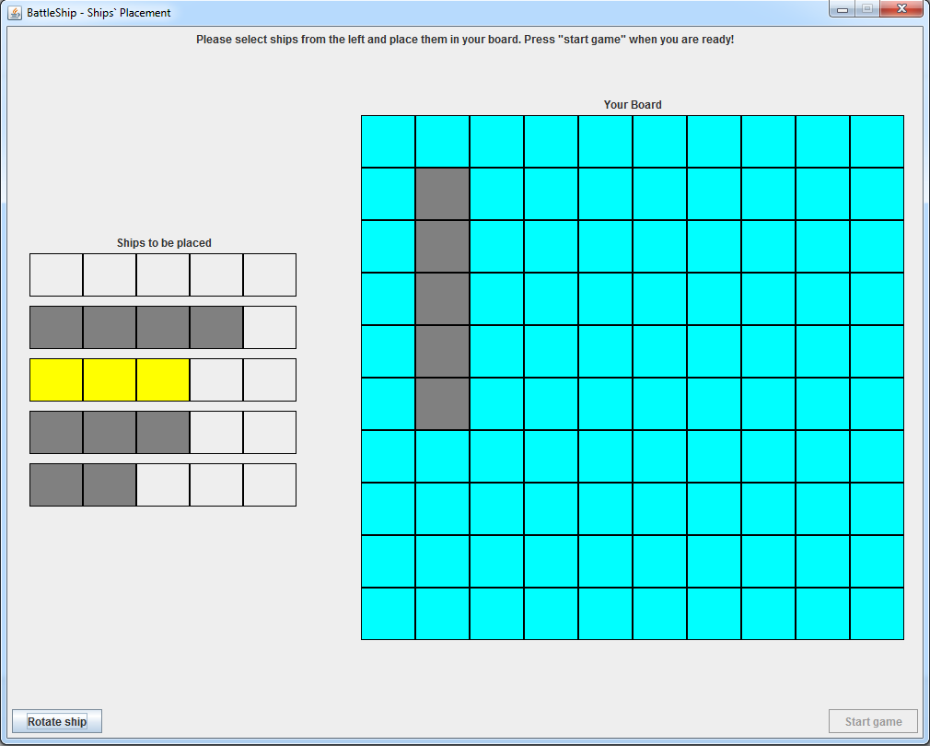
Οθόνη τοποθέτησης πλοίων
Ο παίκτης προχωράει στο επόμενο προς τοποθέτηση πλοίο.

Slide 16
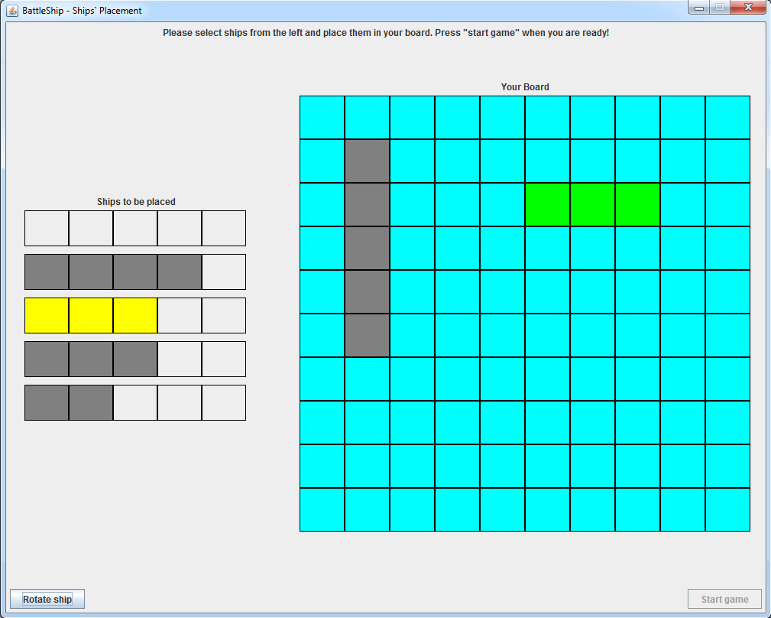
Οθόνη τοποθέτησης πλοίων
Και αποφασίζει σε ποια θέση θα το τοποθετήσει.

Slide 17
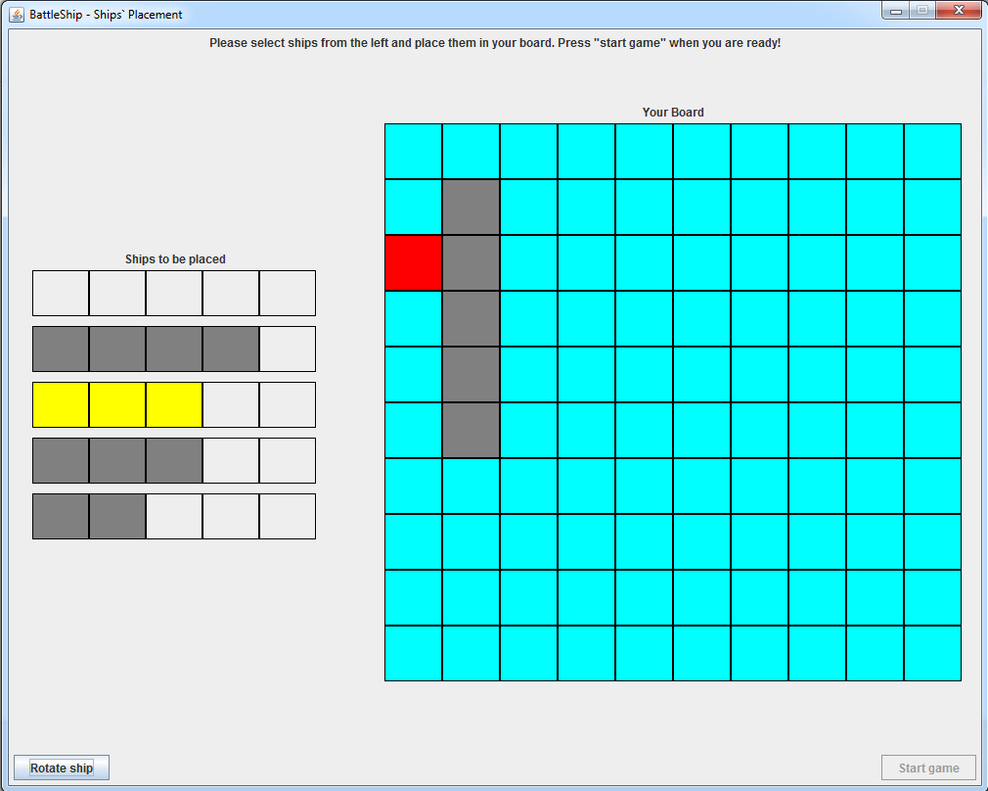
Οθόνη τοποθέτησης πλοίων
Σε περίπτωση που ένα πλοίο δεν μπορεί να τοποθετηθεί σε κάποια θέση γιατί θα επικαλύπτει ένα ήδη τοποθετημένο πλοίο τότε αυτή η θέση χρωματίζεται με κόκκινο και δεν μπορεί εκεί να γίνει κλικ.

Slide 18
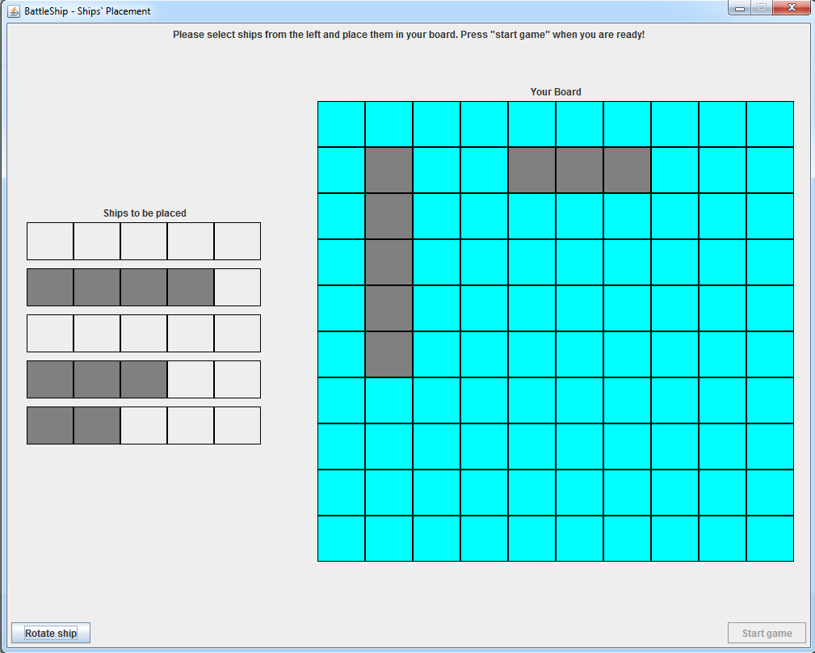
Οθόνη τοποθέτησης πλοίων
Ο παίκτης τοποθετεί το πλοίο στην θέση που επιθυμεί και ακολουθεί την ίδια διαδικασία για να τοποθετήσει τα υπόλοιπα.

Slide 19
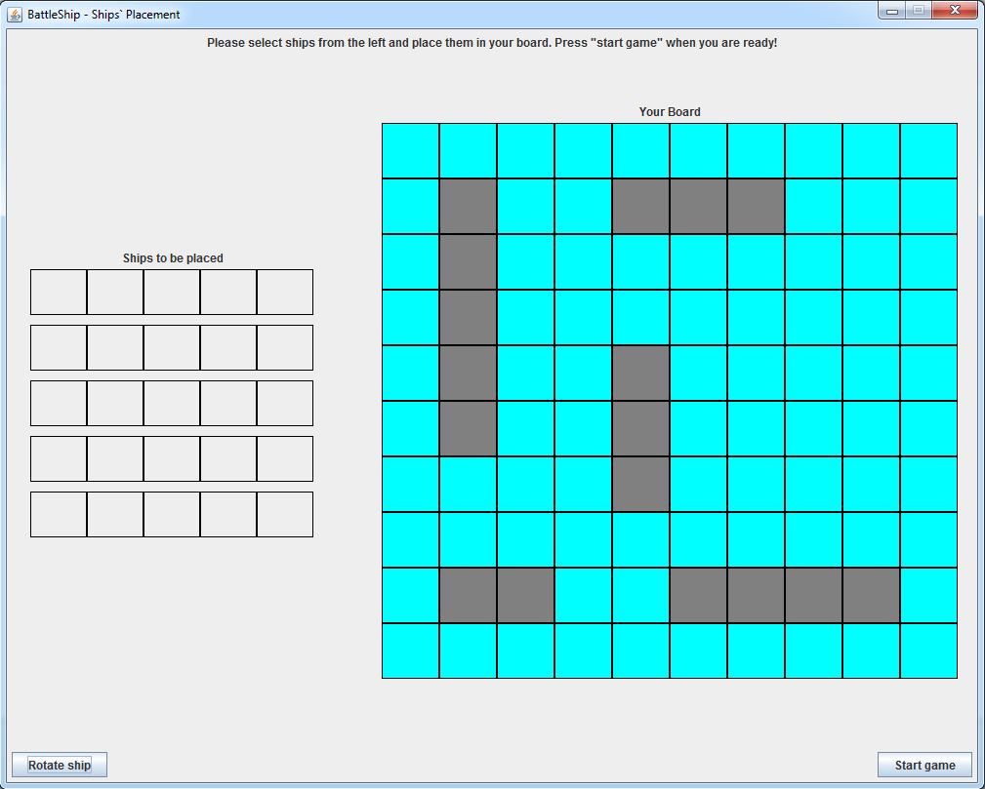
Οθόνη τοποθέτησης πλοίων
Όταν ο παίκτης τοποθετήσει όλα τα πλοία του στο δεξί board τότε ενεργοποιείται κάτω δεξιά το κουμπί «Start game» που μέχρι τώρα ήταν ανενεργό.
Παρόλα αυτά ο παίκτης μπορεί να θέλει να κάνει κάποιες αλλαγές πριν ξεκινήσει το παιχνίδι.

Slide 20
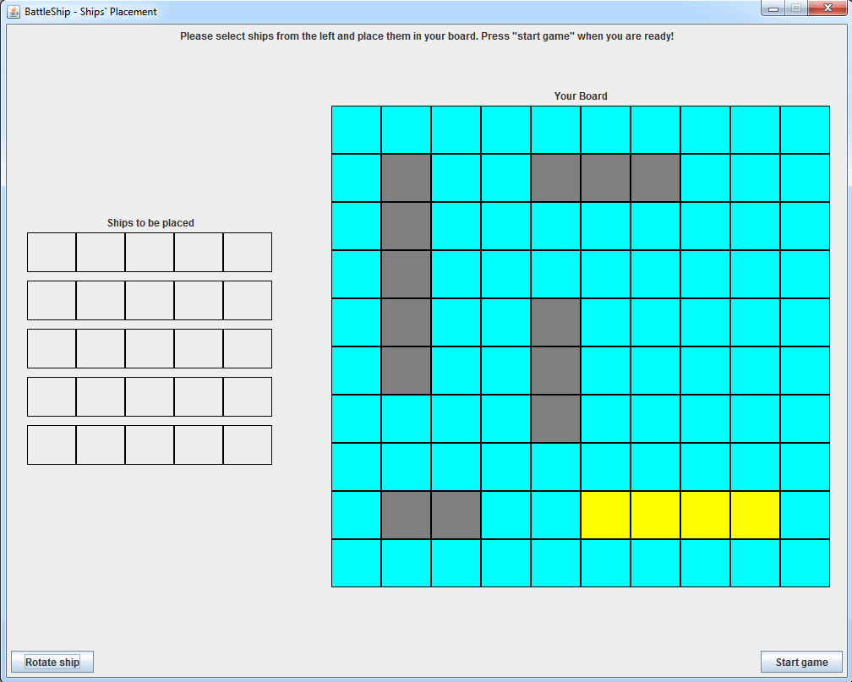
Οθόνη τοποθέτησης πλοίων
Έτσι ο παίχτης μπορεί να κάνει κλικ σε ένα ήδη τοποθετημένο πλοίο και να το κάνει «ενεργό» έτσι ώστε να το μεταφέρει σε άλλη θέση …

Slide 21
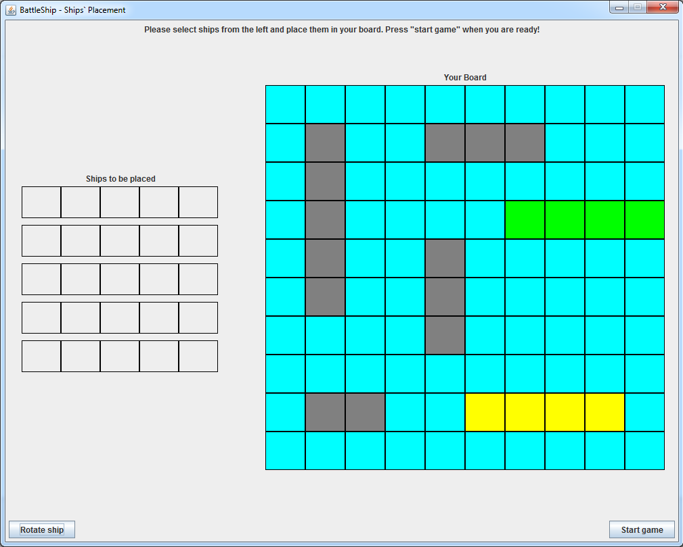
Οθόνη τοποθέτησης πλοίων
Έτσι ο παίχτης μπορεί να κάνει κλικ σε ένα ήδη τοποθετημένο πλοίο και να το κάνει «ενεργό» έτσι ώστε να το μεταφέρει σε άλλη θέση …

Slide 22
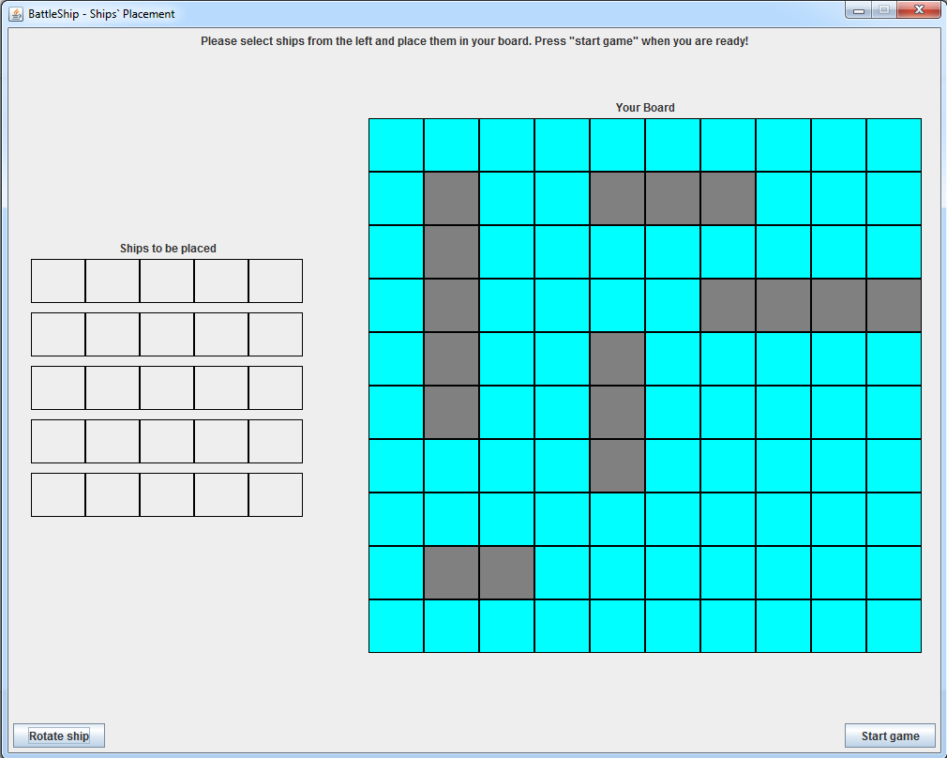
Οθόνη τοποθέτησης πλοίων
Έτσι ο παίχτης μπορεί να κάνει κλικ σε ένα ήδη τοποθετημένο πλοίο και να το κάνει «ενεργό» έτσι ώστε να το μεταφέρει σε άλλη θέση …

Slide 23
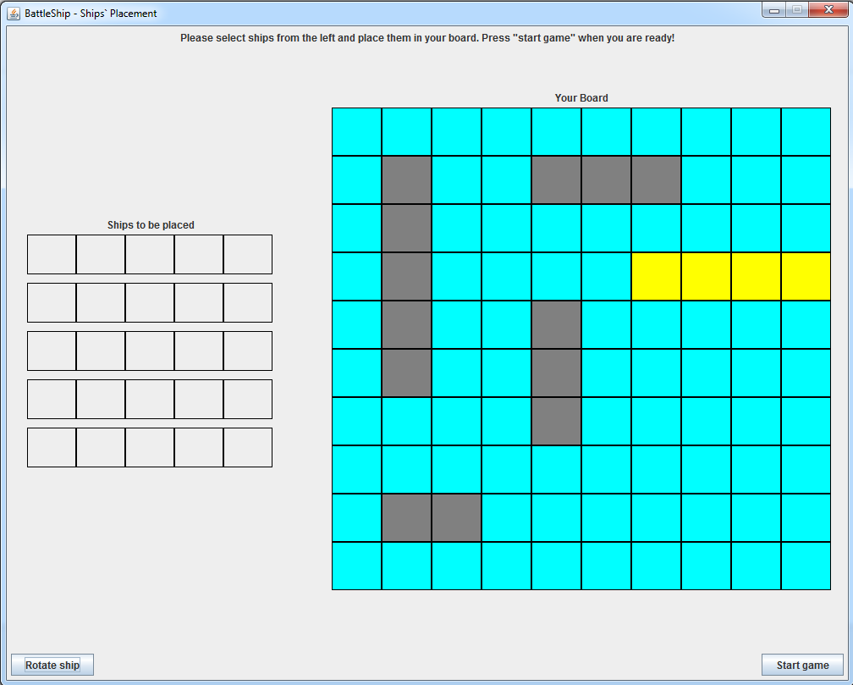
Οθόνη τοποθέτησης πλοίων
Έτσι ο παίχτης μπορεί να κάνει κλικ σε ένα ήδη τοποθετημένο πλοίο και να το κάνει «ενεργό» έτσι ώστε να το μεταφέρει σε άλλη θέση …

Slide 24
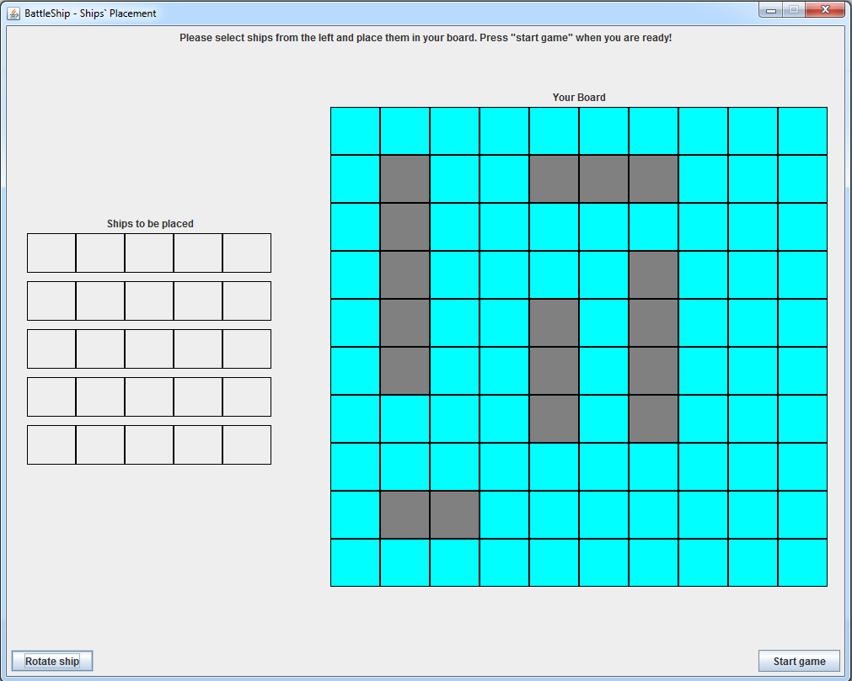
Οθόνη τοποθέτησης πλοίων
…..ή/και να αλλάξει την κατεύθυνσή του.

Slide 25
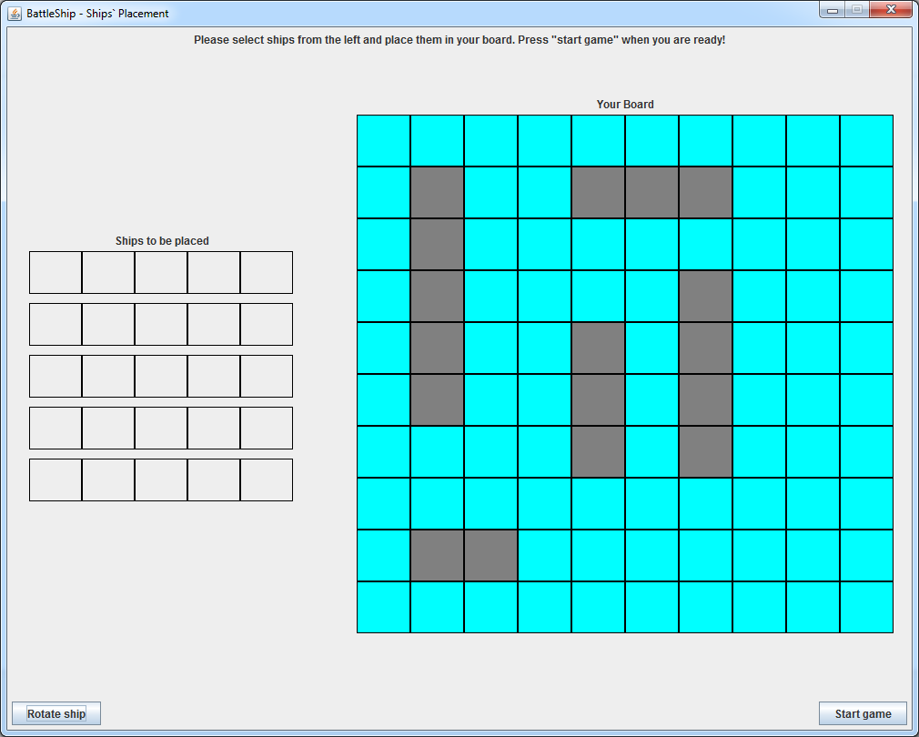
Οθόνη τοποθέτησης πλοίων
Όταν ο παίκτης θεωρεί ότι έχουν τοποθετηθεί όλα τα πλοία στην θέση που επιθυμεί τότε πατάει το κουμπί «Start game» και μεταφέρεται στην επόμενη οθόνη.

Slide 26
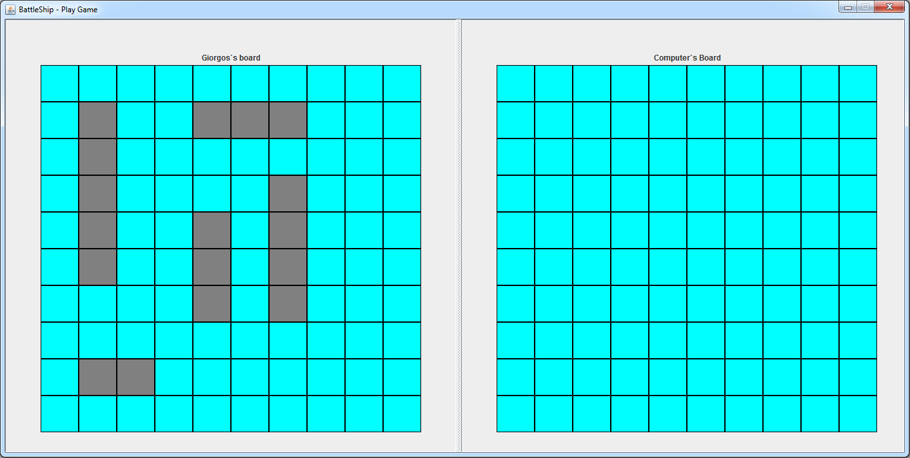
Οθόνη παιχνιδιού
Το παιχνίδι ξεκινάει και στην οθόνη εμφανίζονται 2 boards. Το ένα αντιπροσωπεύει το board του παίκτη και μέσα εμφανίζονται τα πλοία του όπως τα έχει τοποθετήσει στην προηγούμενη οθόνη, ενώ το άλλο αντιπροσωπεύει το board του υπολογιστή (όπου δεν εμφανίζονται πλοία αφού αυτά είναι κρυφά και θα πρέπει ο παίκτης να τα μαντέψει).
Σημείωση: Τα πλοία του υπολογιστή έχουν τοποθετηθεί σε τυχαίες (random) αλλά έγκυρες (χωρίς να υπάρχουν επικαλύψεις) θέσεις. Αυτό σημαίνει ότι «υπάρχουν» στο δεξί board απλά τα τετράγωνά τους δεν είναι γκρι ώστε να γνωρίζει ο παίκτης που βρίσκονται.

Slide 27
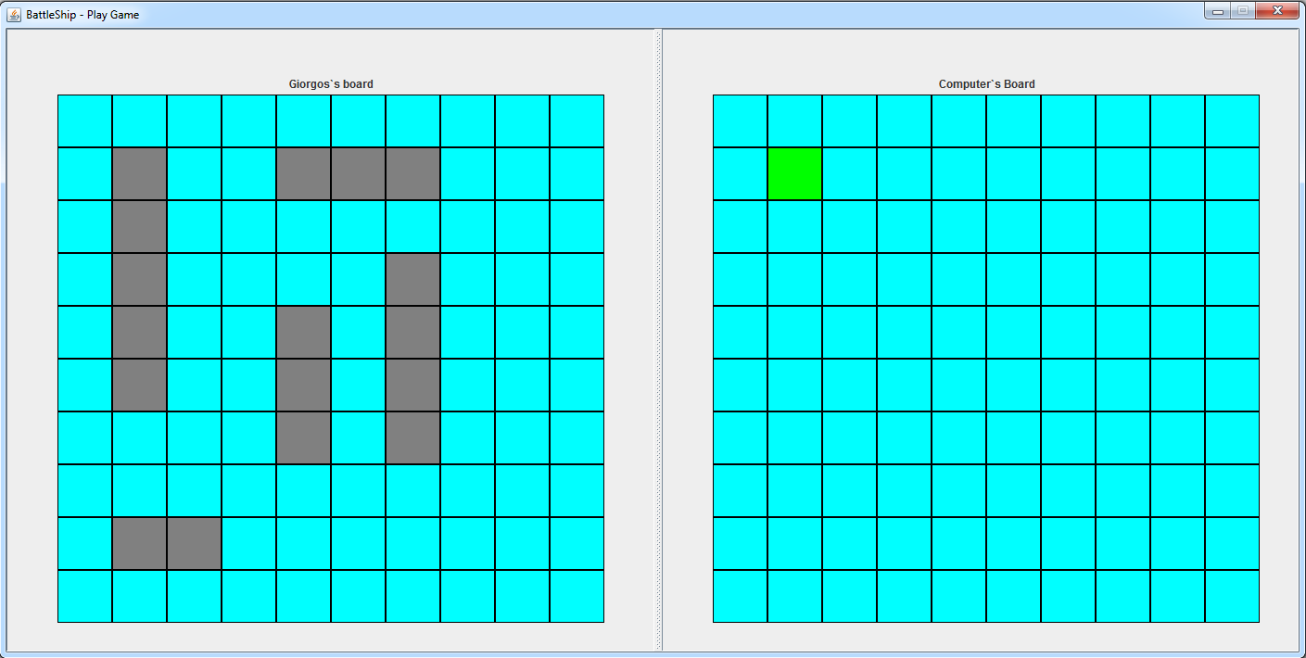
Οθόνη παιχνιδιού
Ο παίκτης προσπαθεί να μαντέψει που είναι τα πλοία του υπολογιστή κάνοντας κλικ στα τετράγωνα του δεξιού board. Όσο ο χρήστης δεν κάνει κλικ τότε φαίνεται το «preview» της βολής με πράσινο χρώμα.

Slide 28
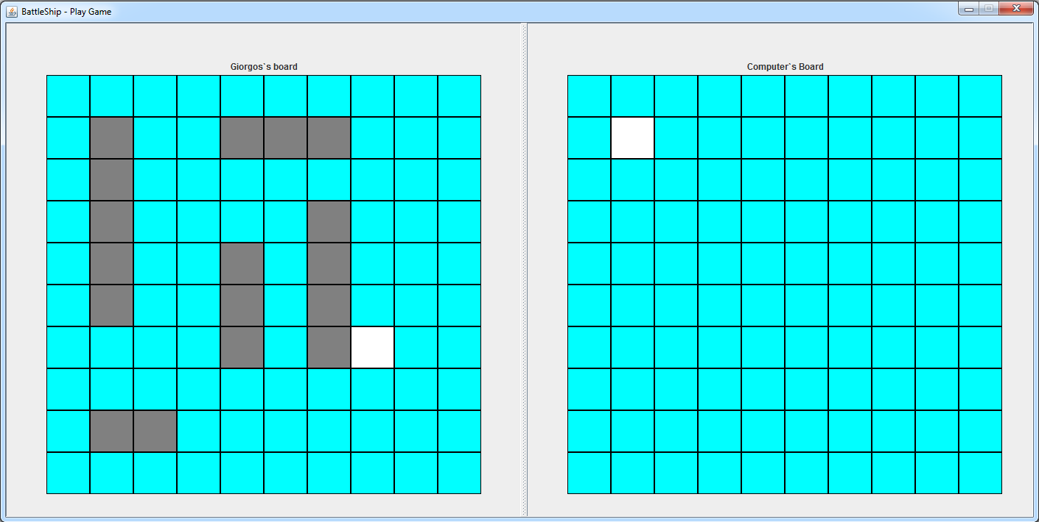
Οθόνη παιχνιδιού
Όταν ο παίκτης κάνει κλικ σε κάποιο τετράγωνο τότε:
Αν η βολή είναι αποτυχημένη (δεν καλύπτεται το τετράγωνο από κάποιο πλοίο του υπολογιστή) τότε το τετράγωνο γίνεται άσπρο.
Αν η βολή είναι επιτυχημένη (το τετράγωνο καλύπτεται από κάποιο πλοίο του υπολογιστή) τότε το τετράγωνο γίνεται κόκκινο.
Αμέσως μετά παίζει ο υπολογιστής που διαλέγει τυχαία (randomly) ένα τετράγωνο που δεν έχει ρίξει βολή ξανά και ρίχνει την βολή του. Το τετράγωνο χρωματίζεται ανάλογα για επιτυχημένη ή όχι βολή.

Slide 29
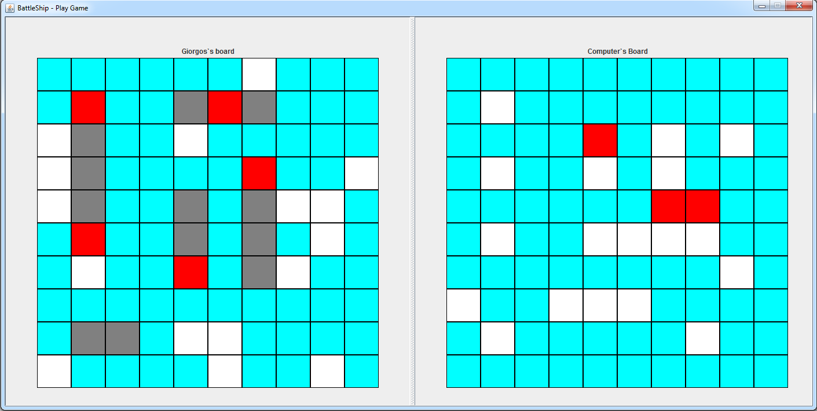
Οθόνη παιχνιδιού
Το παιχνίδι συνεχίζεται με υπολογιστή και παίκτη να παίζουν εναλλάξ και μέχρι ένας από τους 2 να βυθίσει όλα τα πλοία του άλλου.
Σημείωση: Ένα πλοίο βυθίζεται αν πέσουν βολές σε όλα τα τετράγωνα τα οποία καταλαμβάνει.

Slide 30
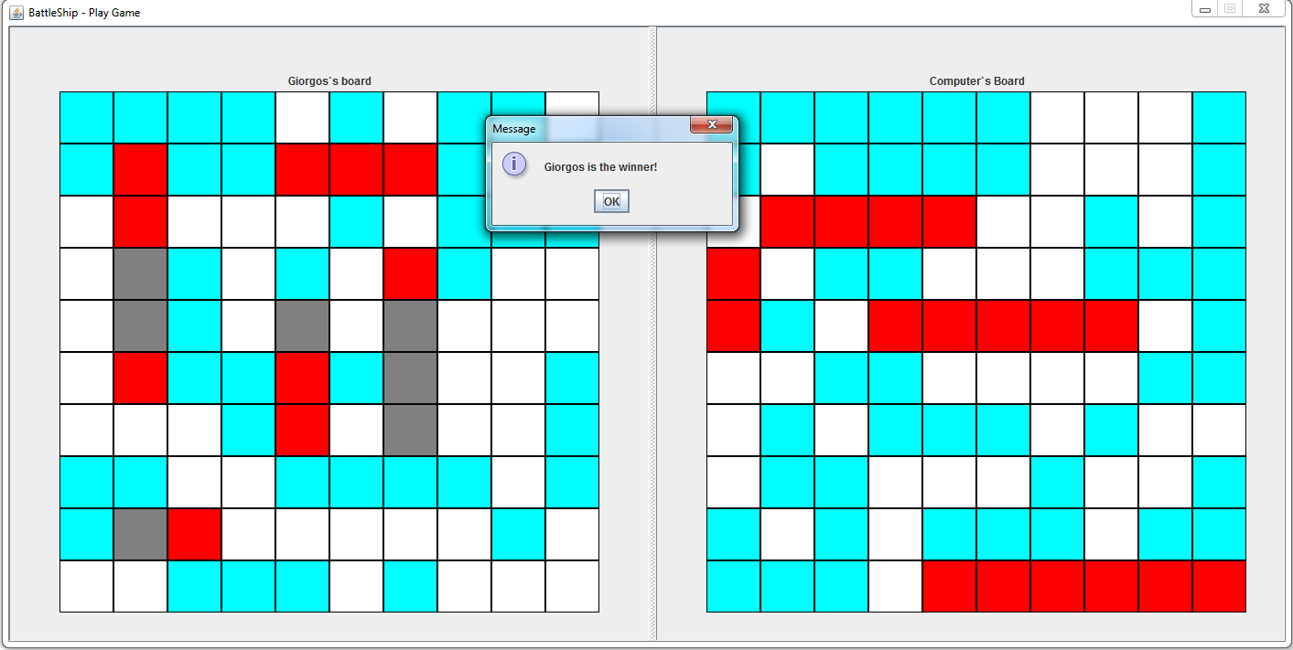
Τέλος παιχνιδιού
Όταν ένας από τους 2 βυθίσει όλα τα πλοία του αντιπάλου τότε ανακοινώνεται ο νικητής με σχετικό μήνυμα. Όταν ο παίκτης διαβάσει το μήνυμα, πατάει «ΟΚ» και το πρόγραμμα τερματίζει.

Slide 31
Ανάπτυξη Project
Χρονοδιάγραμμα του project και τι ζητάμε σε κάθε φάση

Slide 32
Παραδωταία του Project για τους ΜΗ Υπόχρεους παρακολούθησης
Το project είναι ΑΤΟΜΙΚΟ ή ΟΜΑΔΙΚΟ ( maximum 3 άτομα ανά ομάδα) και χωρίζεται στις εξής φάσεις:
1^{η} Ενδιάμεση Φάση (Initial Phase)
UML Class Diagram για το Project
Πηγαίος κώδικας
Εκτελέσιμος κώδικας (με οδηγίες εκτέλεσης)
Javadoc
^{2η} Ενδιάμεση Φάση (Intermediate Phase)
Ίδιο με την 1^{η} φάση
Ενδελεχής τεκμηρίωση διαφοροποιήσεων μεταξύ αρχικής και τελικής φάσης
Τελική Φάση ( Final Phase)
Ίδιο με την αρχική φάση
Ενδελεχής τεκμηρίωση διαφοροποιήσεων μεταξύ αρχικής και τελικής φάσης
Εξέταση
* Για να προχωρήσει κάποιος από την μία φάση στην επόμενη θα πρέπει να βαθμολογηθεί με τουλάχιστον 5

Slide 33
Χρονοδιάγραμμα του Project
Weeks | Dates | ΟΛΕΣ ΟΙ ΟΜΑΔΕΣ ΜΗ ΥΠΟΧΡΕΩΝ
Week 1
Week 2 | 05/03/2020 | Project announcement
Week 3 | 12/03/2020
Week 4 | 19/03/2020
Week 5 | 26/03/2020
Week 6 | 02/04/2020 | 1^{η} Ενδιάμεση Φάση (Initial Phase)
Week 7 | 09/04/2020
Week 8 | 16/04/2020 | ΠΑΣΧΑ
Week 9 | 23/04/2020 | ΠΑΣΧΑ
Week 10 | 30/04/2020 | 2^{η} Ενδιάμεση Φάση (Intermediate Phase)
Week 11 | 07/05/2020
Week 12 | 14/05/2020
Week 13 | 21/05/2020
Week 14 | 28/05/2020 | Τελική Φάση ( Final Phase) Προφορική Εξέταση
Week 15 | 04/06/2020 | Τελική Φάση ( Final Phase) Προφορική Εξέταση
Week 16 | 11/06/2020 | Τελική Φάση ( Final Phase) Προφορική Εξέταση

Slide 34
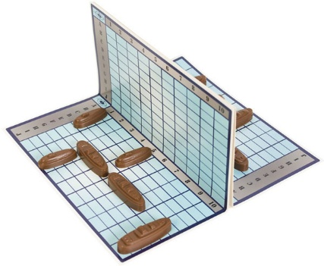

Τέλος

